Slide 1
Program for administrativ forbedring og digitalisering
Statusrapportering november 2019
Notes:
Denne presentasjonen må tilpasses lokale forhold, kontekst og målgrupper

Slide 2
Programeier
Universitetsdirektør
Programstyre
Programkontor
UiO: Saks-
behandling og arkiv
UiO: Økonomi/lønn
Fellesløsninger
IT-drift
Involvering: Lokale enheter, fagforeninger og verneorganisasjonen
Notes:
Slik er programmet organisert.
Kort om programmet
4 prosjekter, og 2 metoder.
Vi lager det som er program for at:
Vi kan samkjøre ressurser slik at vi ikke går i beina på hverandre.
Vi sikrer at prosjektene ivaretar medvirkning og medbestemmelse på en god måte.
Prosjektene kan hente ressurser på samme sted, via et programkontor.

Slide 3
Prosjektenes tidslinjer pr 28.10.2019
 | 2019 |  |  |  |  |  |  |  |  |  |  |  | 2020 |  |  |  |  |  |  |  |  |  |  |  | 2021
PROSJEKT | Q1 |  |  | Q2 |  |  | Q3 |  |  | Q4 |  |  | Q1 |  |  | Q2 |  |  | Q3 |  |  | Q4 |  |  | Q1 |  |  | Q2 |  |  | Q3 |  |  | Q4
UiO/Økonomi og lønn |  |  |  |  |  |  |  |  |  |  |  |  |  |  |  |  |  |  |  |  |  |  |  |  | Drift fra 01.01.2021
UiO/Saksbehandling og arkiv - Fase 1 - omorg |  |  |  |  |  |  |  |  |  | Styrevedtak 22.10.2019
IT-drift: Brukerstøtte Arbeidsstasjoner Innkjøp
Fellesløsninger: Delprosjekt forskerstøtte
Drift fra
01.07.2021
Notes:
De ulike fargene symboliserer bare de ulike prosjektene. Stiplet linje er aktivtiteter som allerede har funnet sted.

Slide 4
Små, raske og freidige – digitaliseringsprosesser (SRF’er)
Korte, avgrensede prosjekter som skal levere løsninger med merverdi og økt brukertilfredshet
Aktivitetene skal være korte, konsentrerte og «gode nok»
Løse konkrete utfordringer: Arbeidsprosessen kartlegges. Deretter velges verktøy eller metode.
Utfordres til å tenke nytt – ikke alt løses ved hjelp av teknologi
Det er lov å feile - vi stopper, vi skroter (både prosesser og teknologi)
Tilrettelegger for effektive tverrfaglige team – gjensidig avhengighet
Fokus: én organisasjon - UiO

Slide 5
De ulike verktøyene
Robotic Process Automation (RPA)
Utfører samme operasjoner som en menneskelig saksbehandler, såfremt arbeidsprosessen er strengt regelbasert, med digital informasjon inn og ut.
Labratorie - ChatBot
Vi tester teknologi
Tekstgrensesnitt med et menneskelig språk
Tilgjengelig på alle typer enheter. (mobil, pc, nettbrett)
Benytter treningsalgoritmer til å og svar på varianter av en spørsmålsstilling. Henter svar fra kunnskapsdatabase
UiO-Nettskjema
Prosesstøtte og datainnsamling
Brukere tas gjennom en arbeidsflyt gjennom en regelbasert hvis/så flyt som leder frem til understøtte arbeidsprosesser.
Benyttes til datainnsamling i mange sammenhenger inkludert RPA prosesser
Andre verktøy
Verktøykassen utvides med kontinuerlig, nye vektøy testes, nye behov
Sammen med verktøyene ligger en helhetlig prosesstankegang til grunn for å lykkes.
Vi tar alltid utgangspunktet i prosessforbedring – det er utviklet et rammeverk tilpasset UiO
https://www.uio.no/for-ansatte/arbeidsstotte/prosjekter/adm-forbedring-digitalisering/srf/

Slide 6
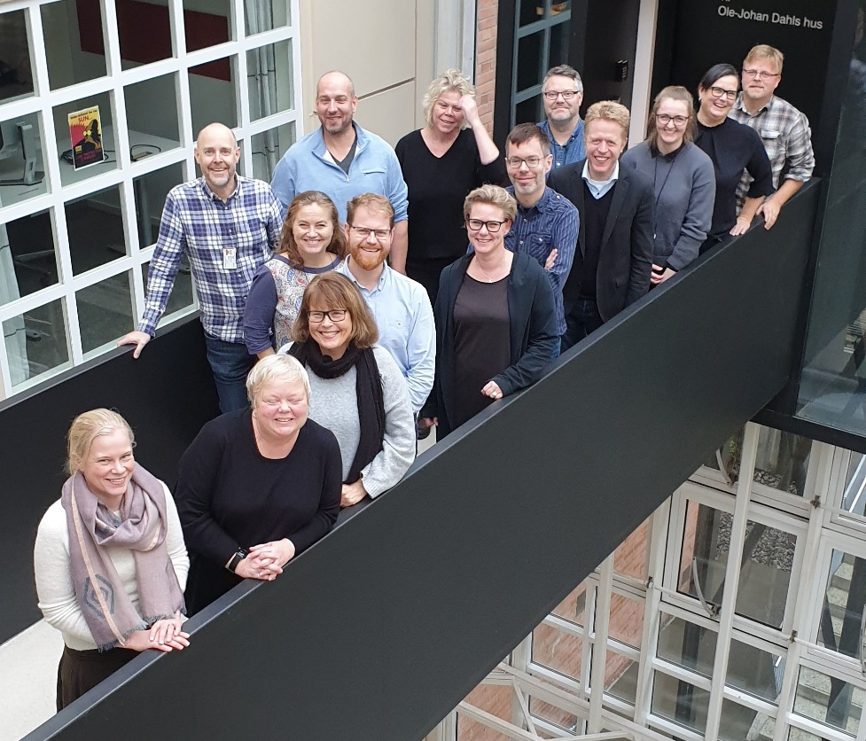
Hva har UiO fått til med SRF og RPA siden 2017
Studieområdet:
Klage på karakter/formell feil på eksamen
Politiattest
Si fra
Taushetserklæring – studenter gir samtykke via Studentweb
Lønn og personalområdet
Prosessen for hvordan ledere får riktige tilganger er endret
Digital Sykemelding – ingen manuell flytting av dokumenter fra NAV til UiOs lønnssystem, oppdatering av ledere i NAV sitt system gjøres automatisk
Innkjøpsområdet
Leverandørene UiO kjøper tjenester av skal sjekkes mot Brønøysundsregistrene og data oppdateres og legges inn i UiOs systemer – helautomatisk oppdatering
Prosjektopprettelse
Bibliotek
Automatisk publisering I DuO Vitenarkiv
Sjekker DuO for duplikater
Felleskomponenter som er utviklet
Import av nettskjemasvar til ePhorte
Felles varslingsprosess for manuell håndtering når ting feiler med RPA
Videreutvikling av Nettskjema for å kunne kryptere henvendelser
Deler av det tverrfaglige teamet som har jobbet med RPA

Slide 7
Hva jobbes det med framover?
Prosesser som kartlegges for mulig RPA er:
  Søknad om tilrettelegging på eksamen
  Søknad om studiepermisjon
  UB/Digit
  Utsending brev og Arkiv: Lokale lønnsforhandlinger
  Fra Jobb-Norge til ePhorte
  Men, vi trenger flere prosesser!
Det pågår en labratorietest av Chatbot
  Det er kartlagt noen områder hvor UiO får mange like henvendelser – disse brukes i piloten
  Opplæring gis til ett tverrfagligteam som lærer opp Chatboten til å svare på spørsmål om følgende tema:
    Opptak – fra Knutepunktet
    Tjeneste for sensitive data (TSD) og Nettskjema – fra Houston
    Lånespørsmål og Åpningstider - UB
    Enkeltemneopptak på Jus
  Testperioden for Chatboten er fram til juni 2020
Andre verktøy testes og vurderes kontinuerlig

Slide 8
Status for de ulike prosjektene

Slide 9
BOTT: Saksbehandling og arkiv
Det nasjonale prosjektet BOTT:SA er forsinket
  BOTT:SA løsning for hele sektoren, komplekst juridisk arbeid knyttet til innkjøpsprosess
  Utlysning av konkurranse i markedet utsatt til over nyttår
  Replanlegging av tidslinjer:
    Viktig for å se på avhengigheter og for å vurdere kapasitet ved hver institusjon

Slide 10
UiO: Saksbehandling og arkiv
I fase 1 ble det foreslått en omorganisering av arkivtjenesten, som ble vedtatt i Universitetsstyret 22. oktober 2019
Fase 2 – Forenkling og digitalisering av arbeidsprosesser pågår
  Studier:
    Prosessene «Si fra-systemet» og «mottak av politiattest» har ny løsning på plass med bruk av RPA
    Prosessene «tilrettelegging til skoleeksamen» og «søknad om studiepermisjon» er prosesskartlagt, regelverk gjennomgått og aktuelle verktøy vurderes
    Prosessen «innlevering av phd-avhandling» er prosesskartlagt og muligheter vurderes
  Det jobbes videre med prosesskartlegging innen ulike tjenesteområder/administrative fagfelt
Fase 3 – Mottaksprosjekt UiO – for leveransene fra BOTT SA

Slide 11
BOTT: Økonomi og lønn
Det nasjonale prosjektet er i designfase og jobber med
standardisering – felles praksis, løsninger og tjenester i BOTT
utvikling – funksjonelt design og konfigurering

Slide 12
UiO: Økonomi og lønn
UiO får nye verktøy, rutiner og prosesser for økonomi- og lønnsområdene fra 2021
Fokus på prosesskartlegging og planlegging av opplæring
Informasjonsaktiviteter i høst:
  Informasjonsrunde for berørte ansatte på fakultetene
  Åpen informasjonskafé
  Informasjon i ulike nettverk og fora for de ulike rollene som blir berørt
Notes:
Åpen informasjonskafé: 4. november kl. 13.00-14.30 og 2. desember kl. 12.00-13.00 (Stort møterom, Georg Sverdrups hus)

Slide 13
Fellesløsninger
Fellesløsninger betyr at to eller flere fakulteter, museer eller UB deler administrative funksjoner. Det kan også bety samarbeid om administrative prosesser mellom fakultetsnivået og sentralt nivå der dette er mest hensiktsmessig
Konseptfasen ga 50 forslag til fellesløsninger, hvor forskerstøtte ble høyest prioritert
Notes:
Universitetsstyret ba i juni 2017 om at UiO satte i gang en prosess for mer effektive arbeidsprosesser mellom fakultetene. Fakultetsdirektørene og avdelingsdirektørene i UiO: Ledelsen og støtteenheter (LOS) jobbet så frem et forslag til administrative områder som man ønsket en gjennomgang av, og Fellesløsninger ble igangsatt som prosjekt fra august 2018.
Gjennom konseptfasen fikk vi inn over 50 forslag til fellesløsninger, hvor forskerstøtte ble høyest prioritert. Vi etablerer nå et prosjekt innen forskerstøtte.

Slide 14
Fellesløsninger: Delprosjekt forskerstøtte
Høsten brukes til å etablere sekretariat, ekspertgrupper og styringsgruppe
  Prosjektleder: Johannes Elgvin (seksjonssjef, forskning og kommunikasjon, SV)
  Prosjekteier: Kristel Skorge (direktør, Avd. for forskningsadministrasjon)
  Leder for styringsgruppen: Unn-Hilde Grasmo-Wendler (fakultetsdirektør, MED)
Notes:
Gjennom konseptfasen fikk vi inn over 50 forslag til fellesløsninger, hvor forskerstøtte ble høyest prioritert. Vi etablerer nå et prosjekt innen forskerstøtte.

Slide 15
IT-drift
Fase 1: Gjennomgang prosesser, førte til:
Fase 2: Tre delprosjekter:
  Innkjøp
  Brukerstøtte
  Drift av arbeidsstasjoner
Replanlegging og justeringer
Notes:
Topdesk er hovedfokus for delprosjekt brukerstøtte for tiden – en selvhjelpsportal som skal piloteres på nyåret

Slide 16
Vil du vite mer?
Mer informasjon og kontaktinfo på nettsidene til programmet:
https://www.uio.no/for-ansatte/arbeidsstotte/prosjekter/adm-forbedring-digitalisering/index.html

